Slide 1

温度传感器

Slide 2
热敏电阻是用半导体材料， 大多为负温度系数，即阻值随温度增加而降低。温度变化会造成大的阻值改变，因此它是最灵敏的温度传感器。但热敏电阻的线性度极差，并且与生产工艺有很大关系。制造商给不出标准化的热敏电阻曲线。
热敏电阻体积非常小，对温度变化的响应也快。但热敏电阻需要使用电流源，小尺寸也使它对自热误差极为敏感。
热敏电阻在两条线上测量的是绝对温度， 有较好的精度，但它比热偶贵， 可测温度范围也小于热偶。一种常用热敏电阻在25℃时的阻值为5kΩ，每1℃的温度改变造成200Ω的电阻变化。注意10Ω的引线电阻仅造成可忽略的 0.05℃误差。它非常适合需要进行快速和灵敏温度测量的电流控制应用。尺寸小对于有空间要求的应用是有利的，但必须注意防止自热误差。
热敏电阻还有其自身的测量技巧。热敏电阻体积小是优点，它能很快稳定，不会造成热负载。不过也因此很不结实，大电流会造成自热。由于热敏电阻是一种电阻性器件，任何电流源都会在其上因功率而造成发热。功率等于电流平方与电阻的积。因此要使用小的电流源。如果热敏电阻暴露在高热中，将导致永久性的损坏。

Slide 3
汽车上的主要温度传感器：
(1)水温传感器
(2)空气温度传感器
(3)排气温度传感器(催化剂温度传感器）
(4)EGR监测温度传感器
(5)变速器油温传感器
(6)车外温度传感器
(7)车内温度传感器
(8)日照温度传感器
(9)蒸发器出口温度传感器

Slide 4
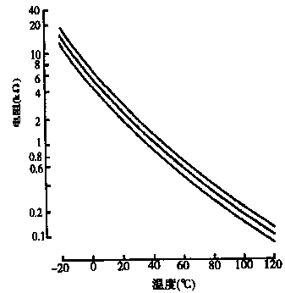
二、 发动机电控系统温度传感器结构及工作原理
热敏电阻式
正温度系数型（PTC）；
负温度系数型（NTC）；
突变型（CTR）
（Negative Temperature Coefficient）
利用导体和半导体材料的电阻率随温度变化而变化的性质制成的
灵敏度高、响应特性好、结构简单、成本低廉。
NTC温度传感器输出特性

Slide 5
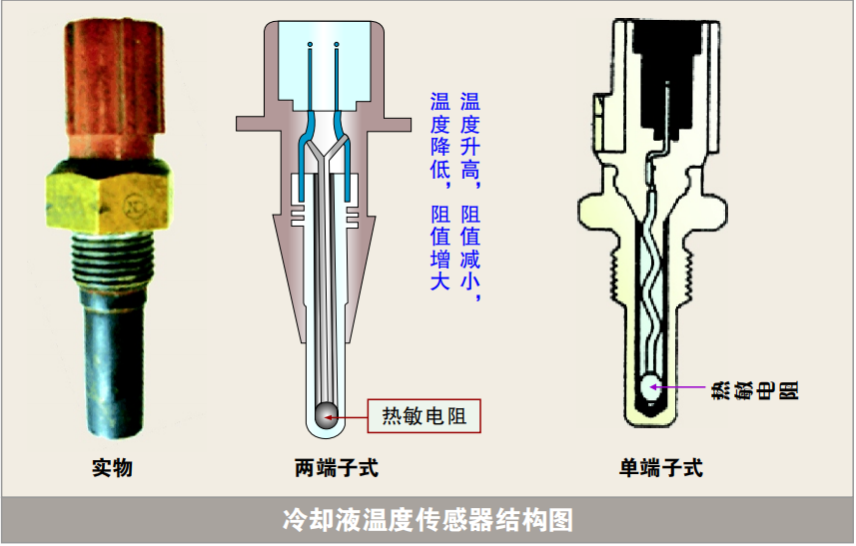
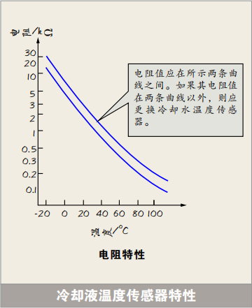

Slide 6
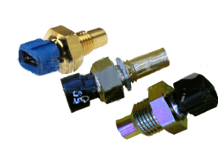
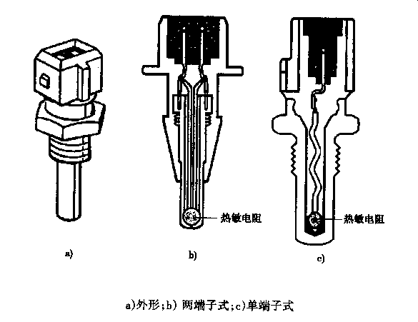
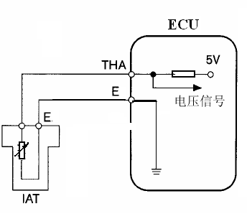
NTC型温度传感器结构及原理
测量电路
进气温度传感器内的热敏电阻随着进气温度的增大而减小，使得分压值也随之减小，ECU根据分压来判断进气温度。

Slide 7
热敏电阻
负温度系数
电
阻
值
Ω
正温度系数
发动机电脑
0
+5V
温度℃

Slide 8
负温度系数
负温度系数
电
阻
值
Ω
正温度系数
电
压
值
v
正温度系数
0
0
温度℃
温度℃

Slide 9
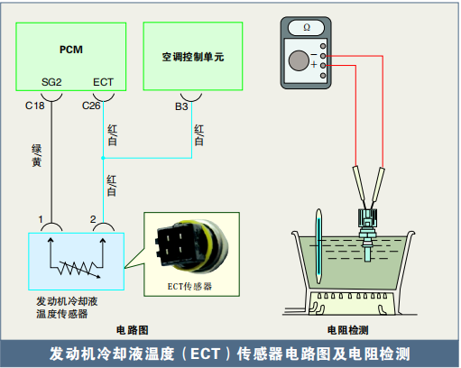
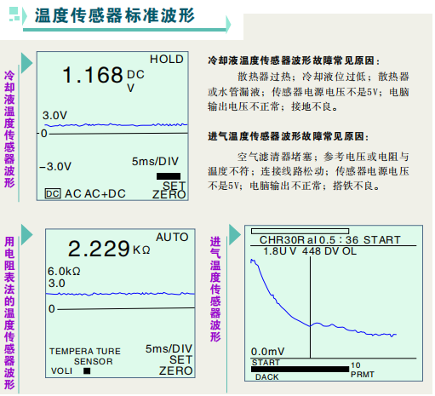

Slide 10
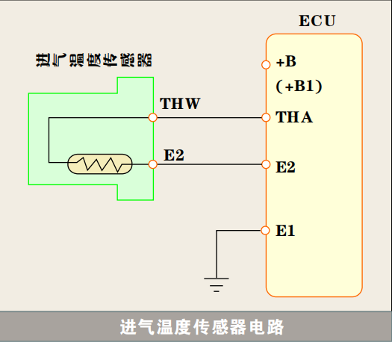
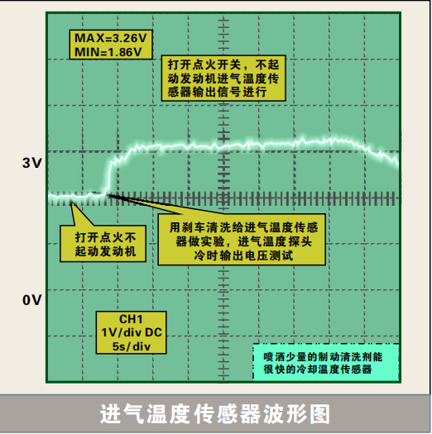
进气温度传感器
由于吸入的空气温度的变化会引起空气密度的变化。因此需检测进气温度作为ECU计算空气密度并进行燃油喷射量修正的依据，只与体积流量传感器（翼板式和卡门
涡流式空气流量计）或进气压力传感器配套使用。

Slide 11
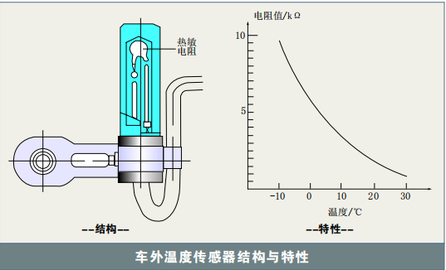
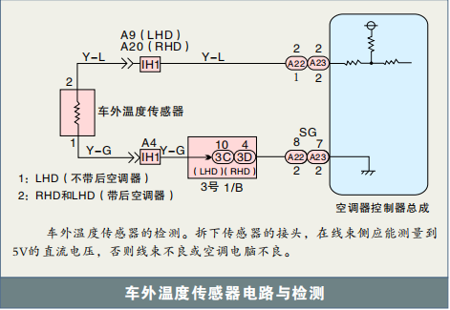
车外温度传感器
车外温度传感器也称环境温度传感器、外界空气温度传感器、大气温度传感器。是负热敏电阻，一般安装在前保险杠内或水箱之前。

Slide 12
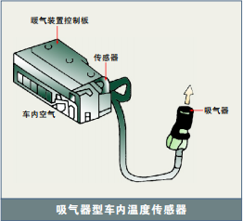
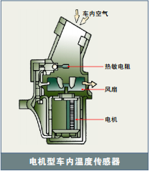
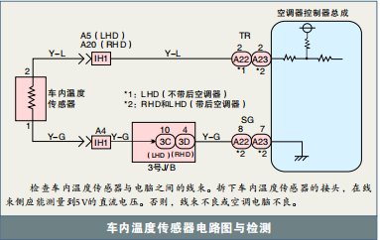
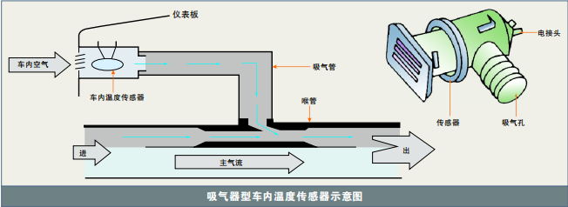
车内温度传感器
车内温度传感器也称室内温度传感器，车内气温传感器。按强制导向型气流方式不同，可划分两种： 吸气器型车内温度传感器、电机型车内温度传感器。

Slide 13
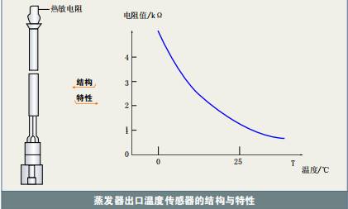
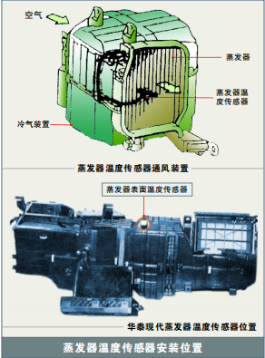
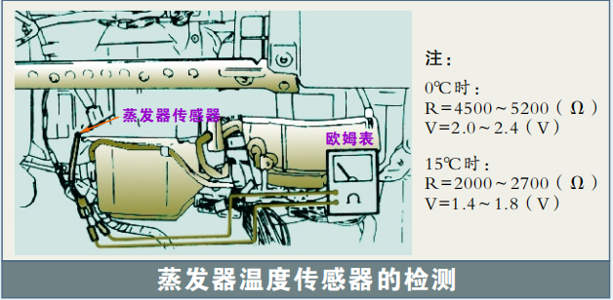
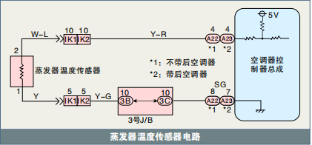
蒸发器温度传感器
蒸发器出口温度传感器 是用热敏电阻作温度检测元件。安装在空调出风口处蒸发器片上。用以检测蒸发器表面的温度变化，控制压缩机的工作状况。其温度工作范围为-20~60℃。

